Slide 1




ÂM NHẠC 2
TIẾT 13 - CHỦ ĐỀ 4
Giáo viên: Đỗ Thị Tuyết Na

Slide 2
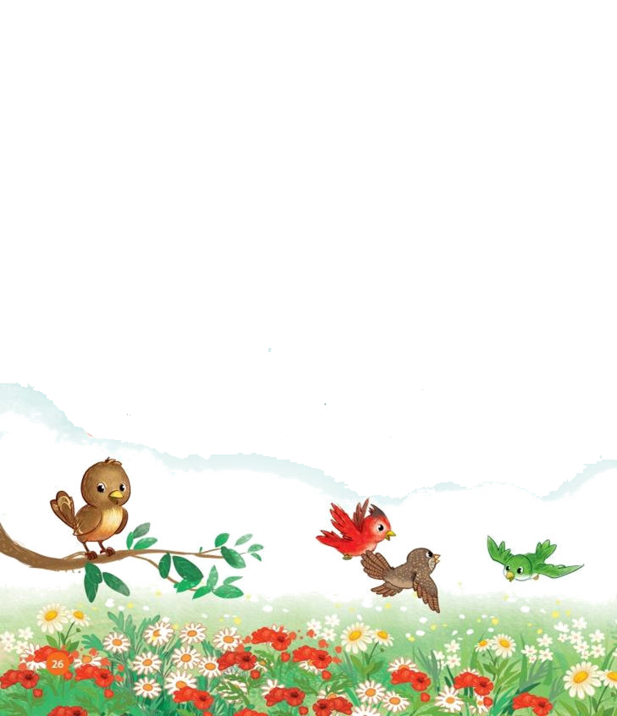


TIẾT 13
HỌC HÁT: BÀI CHÚ CHIM NHỎ DỄ THƯƠNG
NHẠC: PHÁP
LỜI VIỆT: HOÀNG ANH

Slide 3
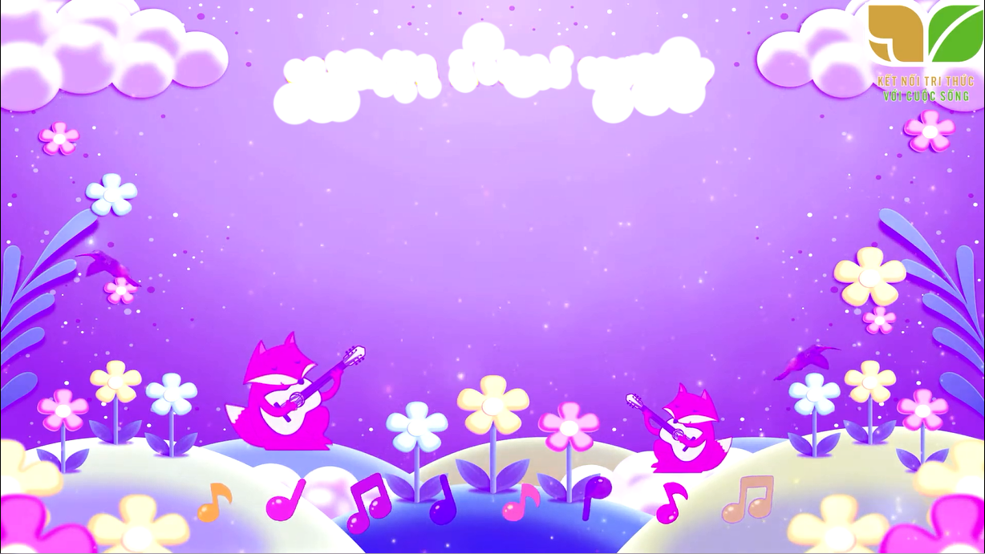



Dạy hát
CÂU 1

Slide 4

Câu 3

Slide 5


Câu 4

Slide 6

Câu 5

Slide 7


Câu 6

Slide 8
CÂU 7 giống câu 1

Slide 9

CÂU 8 giống câu 1

Slide 10

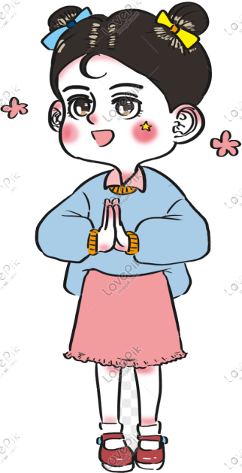
Hát kết hợp vỗ tay cùng bạn bên cạnh
Câu hát 1 và câu hát 2: hai tay vỗ vào nhau (vỗ tay theo tiết tấu lời ca).
Câu hát 3, 4, 5, 6: hai tay vỗ vào nhau và vỗ tay cùng bạn bên cạnh (vỗ tay theo phách).
Câu 7,8: giống câu 1,2

